Slide 1
三维渲染技术
韩红雷
中国传媒大学 游戏设计系

Slide 2
大纲
固定渲染管线
绘制语言
着色器
逐像素光照
凹凸映射
卡通渲染
环境映射
水面效果
地形渲染
大气渲染
毛发渲染

Slide 3
三维渲染技术
简单来说，渲染（Rendering）指的是将三维场景元素绘制到屏幕上的过程，这个过程包括坐标变换、纹理映射、光照计算及一些视觉特效等
玩家对游戏的第一印象往往来源于游戏的画面效果，所以渲染对游戏来说至关重要，尤其是对于三维游戏来说，渲染是游戏开发的核心技术，通常也是游戏开发商投资最多的地方，渲染效果及效率也成为衡量游戏引擎质量的重要标准。
在前面的章节里，我们介绍了局部光照明模型，局部光照模型能够快速计算出几何场景的光照信息，而且很容易在图形硬件上得到加速，因此在数字游戏和虚拟现实环境中应用非常广泛，能够满足实时性的需求。但是由于局部光照明算法只能处理直接光照的效果，而且把复杂的环境光简化成一个常数来表达，导致无法表达阴影，及物体之间多次反射和折射等效果，所以很多局部光照明算法不再能胜任次时代游戏画面的苛刻要求。

Slide 4
光线跟踪和辐射度算法是两种应用最为广泛的全局光照明算法，但这些算法普遍计算复杂，编程实现也较难，通常只适用于电影特效等离线渲染场合
全局光照明技术的一些典型代表，如Brazil渲染器，拥有强大的光线跟踪的折射和反射、全局光照、焦散（Caustics）等功能，渲染效果极其强大，Brazil 采用的是Bucket渲染方式，通过使用光子贴图技术可快速地重复使用先前的运算结果；Final Render完全支持分散光线追踪特效，以及建立在全局照明基础上的、现实性非常强的焦散效果，还支持真实体积光和次表面光线散射；Maxwell Render是一款基于真实物理光线的渲染器，计算时Maxwell Render把光定义为一种符合光谱频率的电磁波，并且光谱的范围是从红外线到紫外线，渲染技术严格建立在光能传递的计算方程之上。

Slide 5
固定渲染管线
作为传统的绘制流程，固定管线（Fixed Pipeline）扮演着重要的角色，它把复杂的三维渲染过程变成一个标准的处理流程，结束了先前各个图形库各自为战的局面，形成一个工业标准，即所有的顶点数据在经过模型变换和投影变换后，进行光栅化操作形成像素片段，然后经过像素计算输出给帧缓冲，完成整个数据的处理。当前两个最主流的图形库OpenGL和Direct3D都支持这种模式。

Slide 7
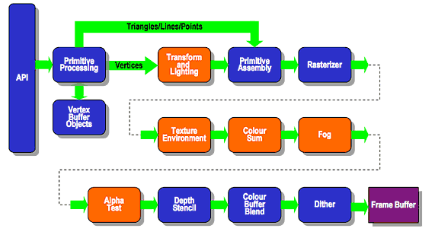

Slide 8
当NVIDIA早年通过Geforce 256显卡提出GPU这个概念后，图形卡开始直接承担光照计算和变换计算，这样大大加快了图形数据的处理。在通过光栅化得到像素片段后，可以完成颜色融合，纹理映射，深度检测等计算，光栅化过程也通过图形硬件来完成。
通过OpenGL或者Direct3D函数的直接调用，就可以通过固定管线来实现图形渲染，如在图 2中固定绘制流水线的步骤都有直接对应的函数可供调用。
随着图形硬件的发展，为了更方便、灵活地控制渲染流水线，在2000年左右图形硬件厂商开始支持顶点可编程特性，即用户可通过调用汇编指令对渲染过程进行控制。这一特性一经推出，立刻受到众多推崇，于是可编程性正式成为图形处理器的一个重要特征，这一个特征为广大用户带来了颠覆性的体验。接下来我们将重点介绍可编程性带给游戏开发者的革新以及可以实现的渲染效果。

Slide 9

多选题
1分
下面哪些功能可以在固定渲染管线直接进行？
A
纹理映射
B
坐标转换
C
阴影效果
D
全局光照明
提交

Slide 10
绘制语言
实时渲染的本质就是图形数据的实时计算和输出
最典型的图形数据源是顶点以及顶点之间的连接关系
顶点包括了位置、法向、颜色、纹理坐标、顶点的权重等，顶点的连接关系构成了网格的拓扑，指明了每一个面片由哪些顶点构成。

Slide 11
在第一代渲染技术中（1987年以前，即网格（Mesh）渲染技术），顶点属性只包含位置和颜色，顶点运算只包括对顶点位置的简单变换、顶点的裁剪和投影，光栅化处理中对顶点颜色也只进行了简单的内插，像素运算则很简单，采用直接覆盖的方式。
渲染技术发展到第二代时（1987~1992年，即阴影渲染），顶点属性中增加了法向，用来进行光照计算，同时引进了一个很重要的概念——深度，典型的应用就是深度缓冲（Z Buffer），在光栅化处理中还增加了深度内插，像素运算中增加了颜色混合技术。第二代渲染技术丰富了画面的色彩感和层次感，但整个画面看起来依然很单调。
第三代渲染技术解决了这一问题（1992~2000年，纹理贴图技术），顶点属性中又增加了纹理坐标，顶点运算中也相应地增加了纹理坐标的变换和内插。像素运算中增加了纹理寻址和混合以及反锯齿等技术。第三代渲染技术让画面更加绚丽多彩。以上的渲染技术都是基于固定函数渲染管线的，在次时代游戏逐渐成为主流的时候，这种渲染方式也慢慢不能满足图形开发人员的要求，他们需要图形处理过程中更大的自由度。
随后，第四代渲染技术产生了（2000年后，即可编程渲染技术）。在第四代渲染技术中，图形开发人员可以对渲染管线中的顶点运算和像素运算分别进行编程处理，就这意味着开发人员可以改变固定渲染管线中的渲染计算方法。比如，在顶点渲染时，使用固定管线的方式我们只能通过调用glTranslate等方法实现顶点位置的变换，而第四代渲染技术允许我们通过编写程序（汇编程序或高级语言程序）来控制顶点位置；在光照计算中，也可以编写程序来改变固定光照计算过程，实现更加复杂及丰富的光照模型计算。更为重要的是，顶点计算的结果会作为像素渲染程序的输入，在像素渲染中，同样也可以编写程序控制每个像素的渲染运算，这在固定渲染管线中是无法实现的。由于屏幕像素数目要远远大于顶点，所以像素渲染需要的运算量很大，在固定管线阶段，我们无法直接控制每个像素的输出，管线会使用顶点运算的结果插值计算得到屏幕上的像素颜色。而使用逐像素渲染计算以后，每个像素可以使用更精确的计算得到颜色值，很明显，得到的像素颜色会更加接近于真实值，输出画面的质量也会更高。
到了2008年底，第五代渲染技术也开始出现（即几何处理器，Geometry Processor）。使用Geometry shader可以通过硬件直接对输入的几何模型进行细分处理，可以直接在顶点级访问纹理从而生成位移贴图效果，可以更加直接地实现多遍算法（Multi-Pass）。

Slide 12
伴随着硬件和渲染技术的发展，绘制语言也随着发展起来。早在80年代，Cook最早提出了绘制语言（Shading Language）的概念，这种概念在Pixar公司的Renderman软件中得到充分体现，Renderman绘制语言目前已成为离线渲染的工业标准，它也深深影响了现代绘制语言的发展
随着图形硬件开始支持可编程，新的实时编程语言逐渐出现，早期对图形处理器的编程采用Vertex Shader和Pixel Shader——它们是一种类似汇编语言的程序语言，编写工作量大。随着图形硬件的发展，图形处理器所能处理的指令数快速增长，采用汇编方式进行编程的工作量达到了让人不能接受的地步，于是用于图形处理器编程的高级语言诞生了，Cg（C for Graphics）语言就是其中的一个
HLSL是微软针对DirectX开发的绘制语言，Direct3D Effects和CgFX类似，允许使用多遍绘制算法
另外在OpenGL2.0中出现了OpenGL Shading Language（GLSL），这样凡是支持OpenGL的平台，都可以运行GLSL绘制语言，所以GLSL可以在手持、嵌入式等设备上得到应用。虽然不同的绘制语言语法规则和使用方法略有不同，但它们之间的转换非常简单，目前也有一些免费的工具软件可以完成这样的转换
。如今，随着CUDA、DirectCompute和Brook+的推出，绘制语言已经不再局限于图形算法了，变成了一个面向通用计算的语言，很多计算（包括渲染计算）都可以利用GPU提供的强大性能来完成。

Slide 13
着色器
目前，游戏中最常用的绘制语言的表现形式就是着色器（Shader）
着色器通常是指一组供计算机图形资源在执行渲染任务时使用的指令
程序员将着色器应用于图形处理器(GPU)的可编程流水线，来实现三维应用程序的渲染效果的增强
这样的图形处理器有别于传统的固定流水线处理器，为GPU编程带来更高的灵活性和适应性。

Slide 14
目前OpenGL和Direct3D已经全面支持以下三种着色器：
顶点着色器处理每个顶点，将顶点的空间位置投影在屏幕上，即计算顶点的二维坐标。同时，它也负责顶点的深度缓冲(Z-Buffer)的计算。顶点着色器可以掌控顶点的位置、颜色和纹理坐标等属性，但是无法生成新的顶点。顶点着色器的输出传递到流水线的下一步。如果有之后定义的几何着色器，则几何着色器会处理顶点着色器的输出数据，否则，光栅化器继续流水线任务。
几何着色器可以从多边形网格中增删顶点。它能够执行对CPU来说过于繁重的生成几何结构和增加模型细节的工作。Direct3D版本10增加了支持几何着色器的API，成为Shader Model 4.0的组成部分。OpenGL在3.1以上版本中实现了该功能。
像素着色器，又称为片段着色器，处理来自光栅化器的数据。光栅化器已经将多边形离散化并通过流水线传送至像素着色器，后者逐像素计算颜色。像素着色器常用来处理场景光照和与之相关的效果，如凸凹纹理映射和调色。

Slide 15
逐像素光照
使用固定功能管线计算光照时，我们为三角形网格的每一个顶点赋予相关属性，比如颜色、法线等，通过Phong光照明模型可以计算出每一个顶点的颜色值，在光栅化过程中，三角形内部的像素颜色通过对顶点颜色双线性插值来得到，这种模式也就是我们通常所说的Gourand Shading。假设三角形在经过光栅化后覆盖了100个屏幕像素，那么使用这种方式渲染一个三角形，Phong光照明方程只需要计算三次
但是对于逐像素光照（Per Pixel Lighting），每一个像素都需要进行光照计算，每一个像素的颜色不再来自三维空间里的顶点颜色的插值，而是依靠自身的法向，通过几何光照方程计算得到，也就是说Phong光照明模型会被计算100次。这种逐像素绘制的方法能够表现更为细腻精确的光照效果，但计算量要比传统光照计算大很多
常见的凸凹纹理的实现就是逐像素绘制的一个典型代表。

Slide 16
下面的GLSL例子实现了最基本的逐像素光照计算过程，在顶点代码中，我们计算出每一个顶点在经过模型变换和投影变换之后的位置、法向、光线方向、光线和视线的角平分线方向（用来计算高光部分，请参考Phong光照明方程）
在像素代码中，我们依靠顶点处理阶段得到的像素信息，利用Phong光照明方程就可以得到每个像素经过光照以后的颜色值。

Slide 17
Pixel Shader Code:
uniform float shiness;
uniform vec4 ambient, diffuse, specular;
float amb = 0.3;
float diff = 0.4;
float spec = 0.3;
varying vec3 lightdir;
varying vec3 halfvec;
varying vec3 norm;
void main(void)
{
lightdir = normalize(lightdir); //归一化处理
norm = normalize(norm);
float diffusefract = max( dot(lightdir,norm) , 0.0); //计算漫反射
float specularfract = 0.0；
if( diffusefract > 0.0){
halfvec = normalize(halfvec);
specularfract = max( dot(halfvec,norm) , 0.0);
specularfract = pow(specularfract, shiness); //计算高光
}
//根据Phong光照方程计算最终的合成颜色
gl_FragColor = vec4(amb*ambient.xyz
+ diff * diffuse.xyz * diffusefract
+ spec * specular.xyz * specularfract ,1.0);
}
Vertex Shader Code:
uniform vec3 lightpos;
uniform vec4 eyepos;
varying vec3 lightdir;
varying vec3 halfvec;
varying vec3 norm;
void main(void)
{
vec4 pos = gl_ModelViewMatrix * gl_Vertex; //进行顶点的模型变换
pos = pos / pos.w;
lightdir = normalize(lightpos - pos.xyz); //计算光线方向
vec3 eyedir = normalize(eyepos.xyz - pos.xyz); //计算视线方向
halfvec = normalize(lightdir + eyedir); //计算角平分线
norm = normalize(gl_NormalMatrix * gl_Normal); //对法线变换
gl_FrontColor = gl_Color;
gl_Position = ftransform();
}

Slide 18
凹凸映射
凹凸映射和颜色纹理映射非常相似
颜色纹理映射是把颜色加到多边形上，而凹凸映射是把粗糙信息加到多边形上，这种凸凹信息是通过法向的扰动来体现的
这样做的优势是我们只需要很小的代价就

Slide 19
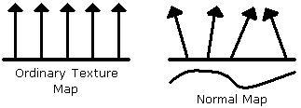

Slide 20
凹凸映射技术需要将像素的法线信息使用颜色纹理模式进行存储
而纹理颜色值的范围是[0,1]，所以为了得到正确的法线信息，首先需要把纹理颜色值从[0,1]转换到[-1,1]之间，该过程可以通过公式来完成
normalValue = 2.0 * (colorValue - 0.5)

Slide 21
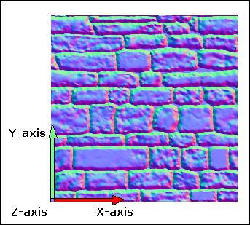
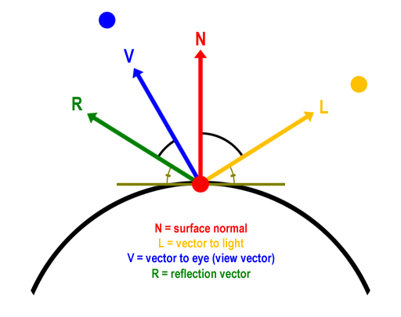

Slide 22

根据Phong光照明模型
$I=I_{a}+k_{d}N⋅L+k_{s}{\left(N⋅H\right)}^{n}$，其中，L为光照方向，H为视线与光照方向的角平分线
在三维空间，N很容易计算。进行三维变换时，通过模型变换和投影变换，我们很容易将顶点坐标从物体坐标变到裁剪空间
然而当我们采用法向纹理时，由于法向纹理是贴在物体表面上的，因此它与表面切向是一致的，所以法向纹理提供的物体表面的法向是切向空间的。由于顶点坐标是在物体空间，因此需要对坐标系进行统一才能正确计算光照

Slide 24
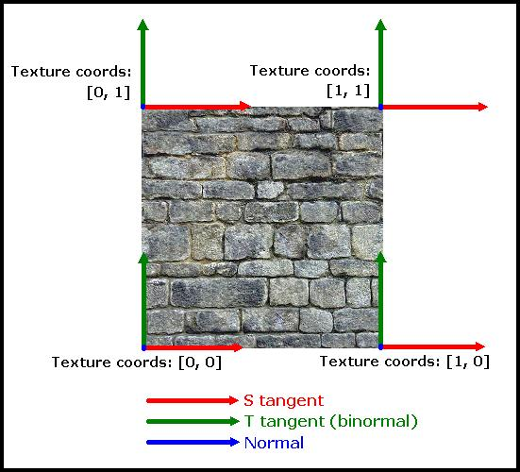

Slide 25

假设S切向作为x轴，T切向作为y轴，法向N作为z轴指向屏幕外头，如图 所示，每一个顶点都形成了一个切向坐标系， S，T，N矢量构成了顶点切向坐标系的基。如果我们把这三个正交矢量组成一个矩阵，就构成了TBN矩阵（Tangent，Binormal，Normal），这里切线为S，副法向为T，构成的矩阵如下：
$(Tx, Bx, Nx)$
$(Ty, By, Ny)$
$(Tz, Bz, Nz)$
我们需要从切向空间，即纹理空间去构造TBN矩阵，如图9，v1,v2,v3为三角形的三个顶点，其对应的纹理坐标为c1,c2,c3。通过c1,c2,c3我们就可以找到纹理空间的正交基T和B，这个类似于寻找三角形几何空间的正交基。

Slide 27

矢量$∆v2v1$可以通过基T和B来表达，即得如下公式：
$\left.\begin{matrix}∆v2v1=∆c2c1_{T}∙T+∆c2c1_{B}∙B \\ ∆v3v1=∆c3c1_{T}∙T+∆c3{c1}_{B}∙B\end{matrix}\right\}⇒\left[\begin{matrix}∆v2v1 \\ ∆v3v1\end{matrix}\right]=\left[\begin{matrix}∆c2{c1}_{T} & ∆c2{c1}_{B} \\ ∆c3{c1}_{T} & ∆c3{c1}_{B}\end{matrix}\right]\left[\begin{matrix}T \\ B\end{matrix}\right]$
根据上式我们可以得到
$\left[\begin{matrix}T \\ B\end{matrix}\right]=\left[\begin{matrix}\frac{∆v2v1∙∆c3c1_{B}−∆v3v1∙∆c2c1_{B}}{∆c2c1_{T}∙∆c3c1_{B}−∆c3c1_{T}∙∆c2c1_{B}} \\ \frac{∆v3v1∙∆c2c1_{T}−∆v2v1∙∆c3c1_{T}}{∆c2c1_{T}∙∆c3c1_{B}−∆c3c1_{T}∙∆c2c1_{B}}\end{matrix}\right]$
上式可以更进一步写为：
$\left[\begin{matrix}T \\ B\end{matrix}\right]=\frac{1}{\left|e^{M_{tex}}\right|}\left[\begin{matrix}∆c3{c1}_{B} & −∆c2{c1}_{B} \\ −∆c3{c1}_{T} & ∆c2{c1}_{T}\end{matrix}\right]\left[\begin{matrix}∆v2v1 \\ ∆v3v1\end{matrix}\right]$,
这里$\left|e^{M_{tex}}\right|=∆c2{c1}_{T}∙∆c3{c1}_{B}−∆c3{c1}_{T}∙∆c2{c1}_{B}$
法向很容易计算，即$N=T×B$。这样就构造出了TBN矩阵，当然我们还得计算出其逆矩阵，具体实现可以参考后面代码部分的CalculateInverseTBNMatrix函数。

Slide 28
使用凸凹纹理映射技术的基本步骤可以总结如下：
为每一个三角形计算TBN矩阵的逆矩阵。
计算光照方向，并把它从物体空间转换到切向空间。
从法向纹理图中读入法向值，并把它从[0,1]转换到[-1,1]。
根据Phong光照明模型计算每一个像素的光亮度。
实现凹凸映射技术的代码如下:

Slide 32
卡通渲染
卡通渲染属于非真实感渲染（non-photorealistic rendering，简称NPR），可以使渲染画面具有卡通绘画效果
一般光照渲染的物体颜色过渡是平滑的连续函数形式，而卡通渲染的物体其像素之间的颜色过渡是一种阶梯函数的形式

Slide 33
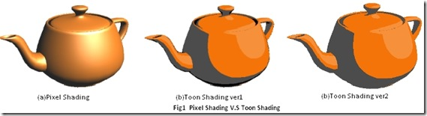

Slide 35
Pixel Shader Code:
float3 N = normalize(normal);
float3 L = normalize(LightPosition - Position);
float NdotL = max(dot(N,L),0);
float3 color;
//设计简单的阶梯策略
if( NdotL<0.5) color = float3(0.3,0.3,0.3);
else if(NdotL>=0.5 && NdotL<0.85) color = diffuseColor;
else if(NdotL>=0.85) color = specularColor;

Slide 36
上面代码实现了卡通着色效果，代码首先计算漫反射值，然后根据漫反射值的大小确定像素颜色
这种卡通渲染效果的问题是渲染出来的物体没有轮廓，而对绘制物体勾勒轮廓也是卡通绘画的一个很重要特征
对渲染物体添加“勾边”效果的关键是找到物体的轮廓，也就是说在当前观察视角下，物体的边缘在哪里
需要考虑观察向量V和法线N的关系，当二者呈垂直关系的时候，当前像素处于边缘，需要使用勾边的方式进行渲染。一般情况下，卡通绘画的勾边笔触都具有一定宽度，所以，我们把V和N接近垂直的像素也看做边缘
通过本书“数学基础”章的学习，我们知道，判断两个向量是否垂直可以通过将V和N进行点乘得到，如果这个值比较小（比如0.2），我们就可以认为当前像素是物体边缘。

Slide 38
P1和P2代表相机所在位置，S是物体表面上一点，N是点S所在位置的法线
在点P1观察物体的时候，很明显S点属于物体的内部像素，不能看成物体的轮廓，因为这个时候N和V1的点积值比较大。而在P2点观察的时候，S点处于物体的边缘，其左边的部分几乎看不到，这时N和V2的点积值很小，接近0，于是可以认为S属于物体的边缘轮廓

Slide 39
Pixel Shader Code:
float3 N = normalize(normal);
float3 L = normalize(LightPosition - Position);
float3 V = normalize(eyePosition - P);
float NdotL = max(dot(N,L),0);
float NdotV = max(dot(N,V),0);
float3 color;
if( NdotL<0.5) color = float3(0.3,0.3,0.3);
else if(NdotL>=0.5 && NdotL<0.85) color = diffuseColor;
else if(NdotL>=0.85) color = specularColor;
if(NdotV<0.2) color = float3(0,0,0);

Slide 40

上面的代码中比较了 $N∙V$的大小，如果小于0.2，则将其设置为黑色，代表勾边效果。这种卡通渲染实现简单，但如果构成物体的多边形棱角分明的话，由于物体边缘的地方法线变化很大，当视角移动时会出现物体边缘闪烁的情况，比如正方体的棱边。

Slide 41
环境映射
在游戏场景渲染过程中，进行光照计算时需要考虑周围环境光照对物体光照效果的影响，在Phong光照明模型中，该光照系数被设定为一个常数，这样无法表现光滑表面对环境的反射效果
而环境映射技术（Environment Map）用预先计算的纹理图像模拟复杂环境光照情况，其中纹理用来储存被渲染物体周围环境的图像，这种方法可以用极小的代价获得物体表面反射周围环境的效果
环境映射的具体实现有立方体映射（Cube Map）和球体映射（Sphere Map）等，目前应用最为广泛是立方体映射。

Slide 43
在使用立方体方式进行环境映射时，首先构造一个立方体盒子，然后将表现周围环境的六个纹理映射到这个立方体的六个面上
这样当视点处于盒子内部时，就像处于这个环境当中一样。并且，处于这个环境当中的物体（尤其是光滑物体）会在物体表面发射出周围环境，这样就形成了环境映射效果

Slide 45
环境映射算法的步骤如下：
首先根据视线方向和法向量计算反射向量；
然后使用反射向量检索环境贴图上的纹理信息；
最后将该纹理信息融合到当前像素颜色中。
具体实现的时候，可以采用传统的固定管线方式，比如利用OpenGL；也可以使用更为灵活的可编程管线的方式。采用可编程管线来实现环境映射会更加灵活，还可以加入更多的控制，下面是示例代码。

Slide 46
Vertex Shader Code:
varying vec3 ReflectDir;
varying float LightIntensity;
uniform vec3 LightPos;
void main()
{
gl_Position = ftransform();
vec3 normal = normalize(gl_NormalMatrix * gl_Normal);
vec4 pos = gl_ModelViewMatrix * gl_Vertex;
vec3 eyeDir = pos.xyz;
ReflectDir = reflect(eyeDir, normal); //反射方向
LightIntensity = max(dot(normalize(LightPos - eyeDir), normal),0.0);
}

Slide 47
Pixel Shader Code:
uniform vec3 BaseColor;
uniform float MixRatio;
uniform samplerCube EnvMap;
varying vec3 ReflectDir;
varying float LightIntensity;
void main()
{
// 获取立方体映射中的环境颜色值
vec3 envColor = vec3(textureCube(EnvMap, ReflectDir));
// 跟物体的颜色，光照颜色进行融合计算
vec3 base = LightIntensity * BaseColor;
envColor = mix(envColor, base, MixRatio);
gl_FragColor = vec4(envColor, 1.0);
}

Slide 48
上面给出的绘制语言代码使用了环境映射贴图（samplerCube），所以需要在外部把立方体贴图创建好，通过参数的形式传递进来，在OpenGL中建立立方体贴图的代码如下。

Slide 49
glBindtexture( GL_TEXTURE_CUBE_MAP, tex1 );
glTexParamteri( GL_TEXTURE_CUBE_MAP, GL_TEXTURE_WRAP_S, GL_CLAMP_TO_EDGE );
glTexParamteri( GL_TEXTURE_CUBE_MAP, GL_TEXTURE_WRAP_T, GL_CLAMP_TO_EDGE );
glTexParamteri( GL_TEXTURE_CUBE_MAP, GL_TEXTURE_WRAP_R, GL_CLAMP_TO_EDGE );
glTexParamteri( GL_TEXTURE_CUBE_MAP, GL_TEXTURE_MIN_FILTER, GL_LINEAR );
glTexParamteri( GL_TEXTURE_CUBE_MAP, GL_TEXTURE_MAX_FILTER, GL_LINEAR );
glTexEnvf( GL_TEXTURE_ENV, GL_TEXTURE_ENV_MODE, GL_REPLACE );
glTexImage( GL_TEXTURE_CUBE_MAP_POSITIVE_X )......
glTexImage( GL_TEXTURE_CUBE_MAP_NEGETIVE_X )......
glTexImage( GL_TEXTURE_CUBE_MAP_POSITIVE_Y )......
glTexImage( GL_TEXTURE_CUBE_MAP_NEGETIVE_Y )......
glTexImage( GL_TEXTURE_CUBE_MAP_POSITIVE_Z )......
glTexImage( GL_TEXTURE_CUBE_MAP_NEGETIVE_Z )......
glEnable( GL_TEXTURE_CUBE_MAP );

Slide 50
单选题
1分
目前，动态的环境映射是否可以实现实时性？
A
是
B
否
提交

Slide 51
水面效果
渲染水面效果的过程比较复杂，一般分成两个部分，一部分是绘制，另一部分是水面运动，这里我们将重点放在水面绘制上
水面绘制涉及到很多视觉效果的模拟，如折射，反射，焦散等，但模拟这些效果的计算量很大，将其应用于实时性要求很高的游戏时，都要做一定程度的简化。

Slide 52
在游戏中渲染的水面效果，最简单的方法是使用带有透明通道的纹理贴图，并结合凸凹纹理来得到。但这种方法无法表现水面的反射、折射和菲涅耳等水面光照效果。
为了得到折射和反射效果，可以使用预渲染的方式将折射和反射场景绘制为纹理
假设视点在水面以上，其折射图就是水下场景的绘制结果，为了避免将水面以上的物体也绘制进去，可以采用用户定义的裁剪平面来避免这个问题；而反射图可以通过将视点设置到水面以下的对应位置，然后渲染水面以上的场景来得到
如果视点在水面以下，那么折射图将包含水面以上的场景，而反射图包含的是水面以下的信息。

Slide 54
获得折射图后，我们需要计算它在水面几何数据上的纹理坐标
在获取视线方向，水面法线，以及折射系数后，我们通过绘制语言中的refract函数就可以得到折射光线，假设我们不知道水面以下的几何数据，那么折射光线的行程长度将被认为是固定的。这样通过将该点投影到屏幕空间来计算折射纹理坐标

Slide 55

为了更加真实地模拟水面效果，很多时候还需要考虑菲涅耳效应。菲涅耳效应是指随着入射角的增加，入射光的反射率也增加的这种现象。直观地来说，如果垂直观察水面，可以看到水面下的物体，此时折射多于反射；而向水平方向观察水面，则更多的看到反射的物体，此时反射多于折射。也就是说，当视线垂直于物体表面时，反射较弱，而当视线非垂直物体表面时，夹角越小，反射越明显，即反射与视线存在联系。如果不考虑菲涅尔效应，则反射是不考虑视点与物体表面之间的角度的。菲涅耳公式如下：
$R\left(θ\right)=\frac{1}{2}({R_{⊥}\left(θ\right)+R}_{∥}\left(θ\right))$
$其中R_{⊥}\left(θ\right)$和$R_{∥}\left(θ\right)分别表示垂直和平行于入射面的反射量。$可进一步展开写为，
$R\left(θ\right)=\frac{1}{2}\left({\sin^{2}\left(θ−θ_{t}\right)}/{\sin^{2}\left(θ+θ_{t}\right)}\right)\left(1+{\cos^{2}\left(θ+θ_{t}\right)}/{\cos^{2}\left(θ−θ_{t}\right)}\right)$
其中$θ_{t}$为折射角。
假设所有的光是非极化的，而且是同一波长，这样上面这个复杂的公式可以近似采用下面的公式来逼近。
$R\left(θ\right)≈R\left(0\right)+\left(1−R\left(0\right)\right){(1−\cos\left(θ\right))}^{5}$

Slide 56
地形渲染
地形采用高度场来表达，即采样点的高度信息，通常使用灰度图即高程图就可以表达地形的几何信息，这类似于对地形进行航拍得到的画面
在渲染过程中，为了避免生成过多的三角形，需要采取一些优化措施。

Slide 58
地形的渲染通常分为动态和静态两种
静态渲染的地形细节通常在预计算阶段生成，地形细节可以是均匀的，也可以是不均匀的
不均匀细节的静态地形指的是在保证一定渲染质量的条件下尽量降低地形的网格数目
比如平原地貌可以采用较低的细节，而地形起伏频繁较多的地方使用较高的细节等级
更为直观的一个例子是赛车游戏，玩家的活动范围和视野都是受限的，这样可以在离赛道近的地方建立起比较高的细节等级，而在较远的地方使用较少的细节。

Slide 59
动态地形是视点相关的，随着视点的移动，地形网格将被更新
这种方式建立起来的地形将是动态最优的，即任意时刻得到的地形网格是在当前视点下“性价比”最高的方案
动态地形网格的建立和更新要耗费额外的计算时间，并且算法复杂，但这些都是值得的
在实现的过程中需要注意如何决定细节增减，如何避免裂缝，如何剔除不可见地形部分，防止几何形变（随着细节改变，地形表面的呼吸现象）也应该被考虑到。

Slide 60
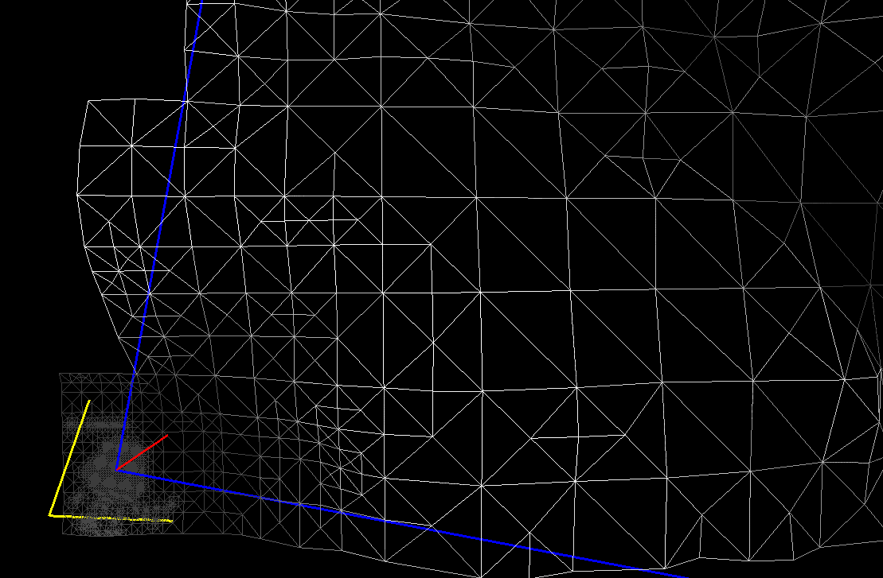

Slide 61
地形可以用四叉树或伪八叉树（介于四与八叉树之间）来表示，每个节点包含四个子节点，每个节点都可以找到中心顶点索引与周围的八个边点索引，只需要通过递归或与回溯，就可以很容易的实现单个节点的渐变细节进化或退化的过程
在众多算法中， Real-time Optimally Adapting Meshes(ROAM) 因为其简洁高效得到了广泛的应用，该ROAM算法采用三角形二叉树数据结构来表示，但为了方便，同时保留了邻居节点

Slide 62
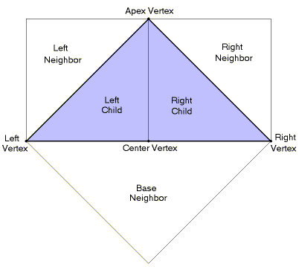

Slide 63
前面提到的动态地形就是在线计算地形不同部分的LOD级别
对于根三角形(va, v0, v1)给出了5个不同层次，其主要思想就是离人眼距离越近的地方，地形细节越丰富，越远的地方越简洁
但需要注意的是单纯根据距离来选择细节层次，会在视觉上引起严重的物体变形，即通常所称的呼吸效应。

Slide 65

那么在当前视点下，如何选择细节层次呢？最简单的办法是为每个节点增加一个粗糙度。为了评估粗糙度，我们必须找到一个基准点，如中心的顶点为基准点，周围8个顶点与之比较，共存在8个高度差信息，假设粗糙度C可以写为：
$C=\sum_{1}^{8}{\left|V[i].height−V[c].height\right|}$

Slide 66
C的值较小，我们就认为这个节点是平坦的， C的值较大，我们称之为陡峭的
有了C后，父节点的粗糙度就好定义了，父节点的粗糙度必须大于子节点，较适合的方法是父节点的C=各子节点的C的总和
因此越是接近根节点的节点，它的细节越丰富，因而它受视距的影响就越小。这样就可以根据摄像机（即人眼）的位置来对整个地形进行逐级处理，根据不同的距离与粗糙度选择合适的节点。

Slide 67
但要注意的是，由于相邻节点可能处于不同的细节层次，导致三角形网格存在T型节点的问题，T型节点的存在导致渲染时会出现裂缝
在不同细节层次之间要消除这样的T型点，最简单的策略就是选择在合适的位置加一条边或者减去相邻的一条边，实际情况下加边操作远远快于减边操作
为了减少复杂度，可以规定相邻节点的LOD级别最多相差1。我们在每个顶点上增加一个状态属性，中心与四角的顶点设为必须渲染，如果相邻的LOD差1，则激活相对应边的中间顶点，这样在最终三角形索引的生成过程中，就能将每个三角形的边都缝合在一起。

Slide 69
大气渲染
由于空气中浮尘的存在，光线在传播过程中被吸收或散射掉，造成光线的衰减，通常采用“雾”来表现这种大气效果，雾化效果很容易实现，通过OpenGL或Direct3D函数可以直接创建该效果
但这种效果无法体现多层散射的效果，尤其是针对天空光来说，光照颜色会因为散射导致色彩的变化。这就需要更复杂的大气渲染模型。

Slide 71
对于天空来说，太阳光在大气中经过多次散射、折射到达地面，而天空本身的颜色也会经过多次散射、折射才能到达人眼，以至于天空在不同的时段会呈现出不同的色彩
到达人眼的光线由太阳光入散射光和天光的入散射光，加上远处物体本身反射的光共同作用而成。我们可以通过Rayleigh散射模型 和Mie散射模型计算出到人眼的光。Rayleigh散射导致白天的时候天空偏向亮蓝色，而Mie散射则使得天空偏向灰色，也会在太阳落山的时候使天空偏红色

Slide 72
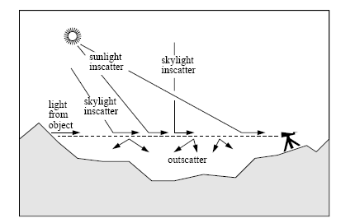

Slide 73

我们可以将复杂的多重散射过程简化为：
$L\left(s,θ\right)=L_{0}F_{ex}\left(s\right)+L_{in}(s,θ)$
其中$L_{0}$是输入颜色，s是到摄像机的距离，$θ$是太阳的角度，在顶点程序中我们可以计算$F_{ex}\left(s\right)$和$L_{in}(s,θ)$。
$F_{ex}\left(s\right)=e^{−\left(β_{R}{+β}_{M}\right)s}$
$L_{in}\left(s,θ\right)=E_{sun}\left(1−e^{−\left(β_{R}{+β}_{M}\right)s}\right)\frac{{β_{R}\left(θ\right)+β}_{M}\left(θ\right)}{{β_{R}+β}_{M}}$
${这里β}_{R}\left(θ\right)=\frac{3}{16π}β_{R}(1+\cos^{2}θ)$
$β_{M}\left(θ\right)=\frac{1}{4π}β_{M}\frac{{(1−g)}^{2}}{{{(1+g}^{2}−2gcosθ)}^{3/2}}$
其中$β_{R}$是Rayleigh散射系数，$β_{M}$是Mie散射系数，g是Henyey/Greenstein相位系数，$E_{sun}$是太阳光发射强度。在像素程序中，通过颜色的乘法和加法运算就可以很容易得到最终的颜色。

Slide 74
毛发渲染
游戏中各类动物或怪兽通常都离不开毛发，有了毛发的装饰，这些动物模型才更为真实
早期80年代Kajia提出光照方程通过光线投射方法计算每个texel的光亮度，从而得到毛发的整体效果。这样的方法计算量很大，无法在实时的游戏或虚拟现实系统中应用
Lengyel于2001年提出的壳纹理(Shell texture) 技术则为动物短毛效果提供了一种非常高效的手段，该方法实现起来很简单，适合于游戏引擎的渲染当中。

Slide 76
算法首先沿着模型表面法线方向往外延伸出多个几何层，然后在这每层上面绘制如图 中左上带有Alpha分量的纹理，这样在观察的时候，就可以得到如图 中间下图所示的毛茸茸效果
由于纹理是一层层贴在物体表面上，当视线与物体表面相切时，将不会观察到纹理，会出现短毛效果消失的错误，为了解决这个问题，算法在物体表面增加垂直方向的面片，并在面片上绘制肋片纹理（Fin Texture

Slide 79
主观题
1分
请详细描述自己课下练习的问题
正常使用主观题需2.0以上版本雨课堂
作答

Slide 80
The End

